Slide 1
3D Room layout estimation
AI 융합학부 길다영
중간 진행 상황 21.10. 08

Slide 2
index
1. RoomNet
2. LayoutNet
3. HorizonNet
4. HoHoNet
정리 및 추후 계획
정리
추후 계획
중간 진행 상황 21.10. 08

Slide 3
NUMBER 1
RoomNet
https://github.com/GitBoSun/roomnet

Slide 4
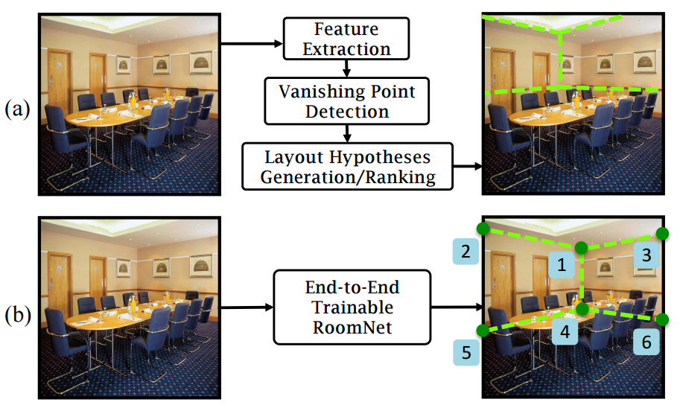
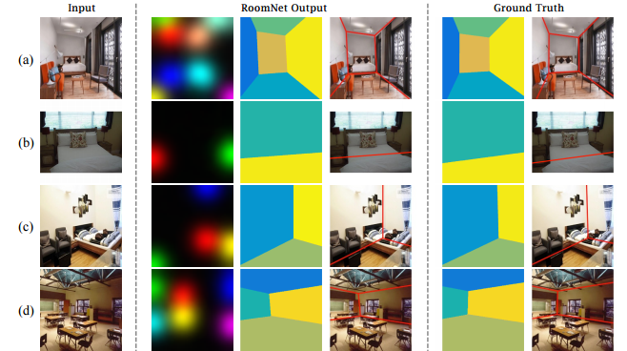
1. RoomNet
단안의 RGB 이미지에서 룸 레이아웃 추정 작업
Convolution encoder 구조에서 크기 320 × 320의 입력 이미지를 처리.
방 레이아웃 키포인트의 집합을 추출,
획득한 키포인트를 방 레이아웃을 그리기 위해 특정 순서로 연결.
RGB 입력
획득한 keypoint를 특정 순서로 연결하여 상자 모양의 룸 레이아웃 표현함.
room layout keypoint heatmap 생성

Slide 5
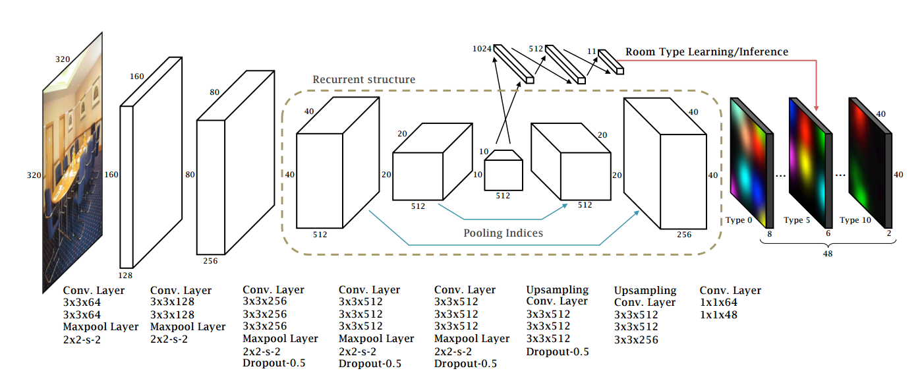
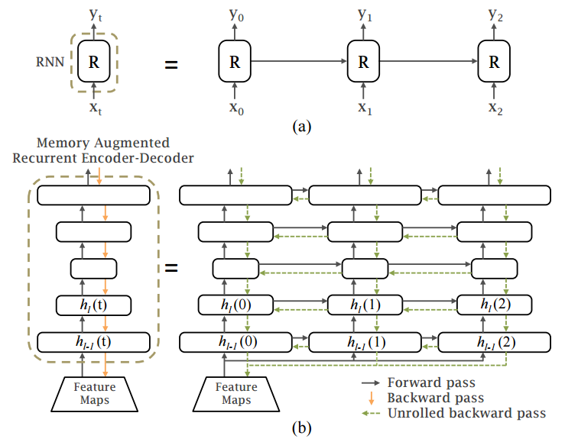
1. RoomNet
central encoder-decoder 구성 요소를 반복하여 기본 RoomNet 아키텍처를 확장
반복 구조에 의해 만들어진 인위적인 시간 단계
Memory augmented recurrent encoder-decoder(MRED) 구조

Slide 6
NUMBER 2
LayoutNet
https://github.com/sunset1995/pytorch-layoutnet

Slide 7
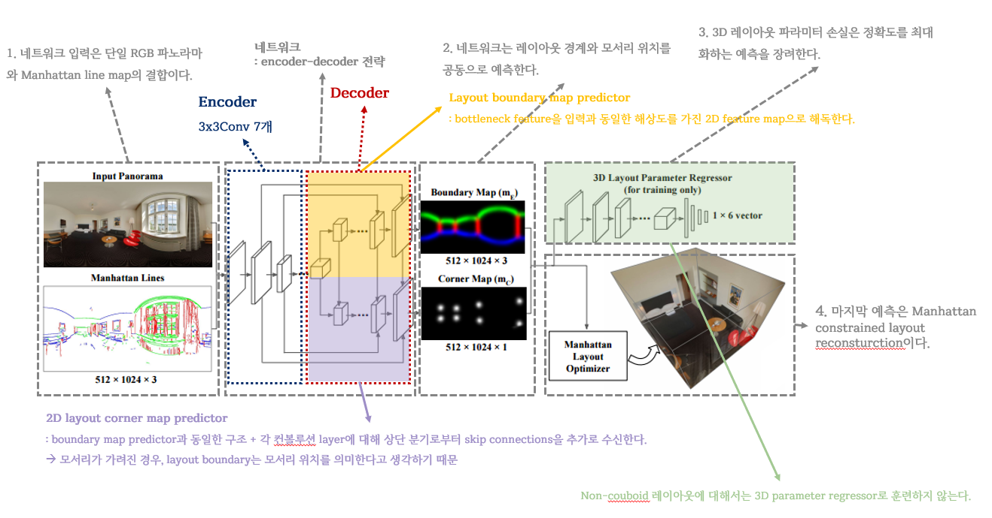
2. LayoutNet
RoomNet을 발전시켜 파노라마 이미지에서도 레이아웃을 예측을 가능하게 하고, Manhattan World 가정을 접목시켜 3D Room Reconstruction을 구현하는 방식
방법
시스템이 소실점을 분석하고 이미지를 바닥과 수평으로 정렬한다. 이러한 정렬을 통해 벽면 경계가 수직선임을 보장하고 실험에 따라 오류를 줄일 수 있다.
Encoder-decoder 구조와 skip connections을 가진 CNN을 사용하여 이미지에서 코너(레이아웃 접합)와 경계 확률 맵(corner (layout junctions) and boundary probability maps )을 예측한다. 모서리와 경계는 각각 방 배치를 완벽하게 표현해 준다.
3D Layout parameters는 예측된 모서리와 경계에 적합하도록 최적화된다.

Slide 8
NUMBER 3
HorizonNet
https://github.com/sunset1995/HorizonNet

Slide 9
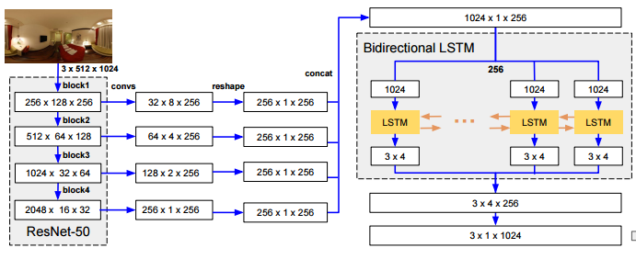
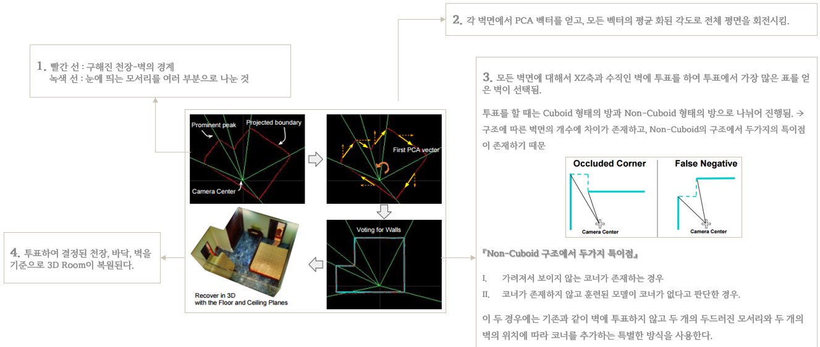
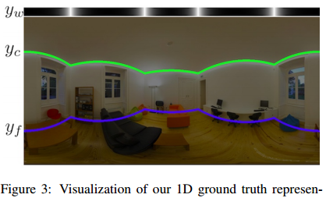
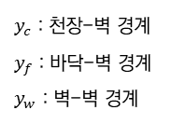
3. HorizonNet
LayoutNet과 같이 360도 파노라마 이미지로부터 Manhattan room layout 추정
LayoutNet에서 Boundary Map과 Corner Map을 따로 만들어 추후 합치는 방법(CNN 이용)으로 1D Layout을 만들었다면, HorizonNet은 ResNet과 LSTM을 이용하여 한번에 1D Layout을 도출하는 방식으로 개선
방법
입력으로 받은 파노라마 사진을 수직 보정하여 소실점과 edge를 찾는다.
ResNet50과 LSTM을 이용하여 훈련된 모델로 사진의 특징을 추출하여 천장-벽 경계, 바닥-벽 경계, 벽-벽 경계가 표시된 1D Layout을 도출한다.
Manhattan World 가정으로 바닥 천장, 벽면을 복구 : 공식을 통해 천장-바닥 거리를 계산한 후 벽면을 복구한다.
[1D Layout]
$y_{c}$ : 천장-벽 경계
$y_{f}$ : 바닥-벽 경계
$y_{w}$ : 벽-벽 경계

Slide 10
NUMBER 4
HoHoNet
https://github.com/sunset1995/HoHoNet

Slide 11
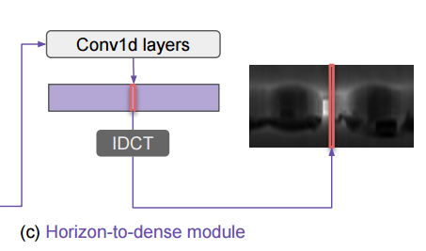
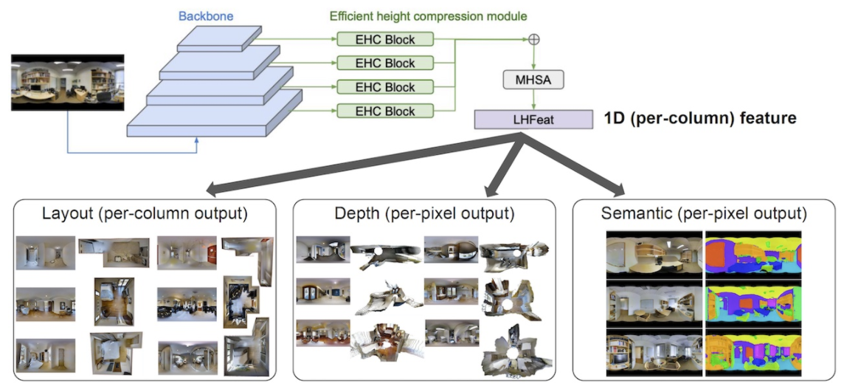
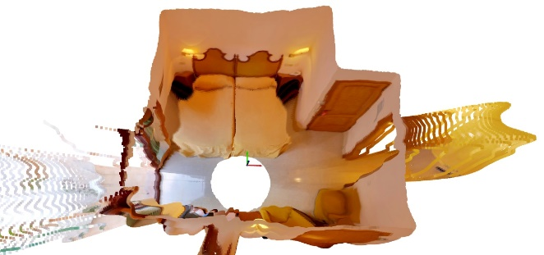
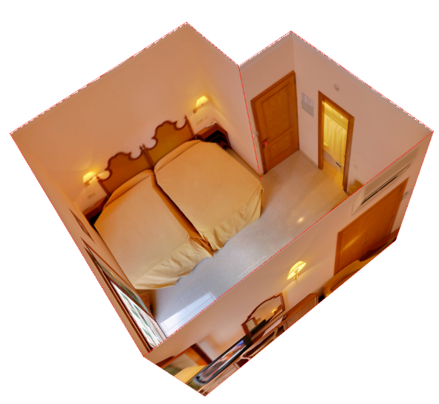
4. HoHoNet
잠재 수평 특징 표현(LHFeat)을 통해 ① 레이아웃 구조, ② dense depth 및 ③ semantic segmentation을 모델링하기 위한 새로운 딥 러닝 프레임워크.
레이아웃 재구성을 위한 새로운 방법을 설계하는 것이 아님.
방법
고해상도 파노라마는 먼저 backbone(예: ResNet)에 의해 처리된다.
형상 피라미드는 제안된 EHC(Efficient Height Compression) 모듈과 정교화를 위한 다중 헤드 자기 주의(MHSA) 모듈에 의해 압착 및 융합된다.
그 결과 LHFeat은 compact며(예: 입력 이미지가 R 3×512×1024인 경우 R 256×1024), 전체 네트워크가 기존의 인코더-디코더 네트워크보다 훨씬 빠르게 조밀한 기능을 실행할 수 있다는 점에 유의한다.
마지막으로, 최종 예측을 산출하기 위해 1D 컨볼루션 레이어를 사용한다. DCT 주파수 영역에서 예측이 우수한 결과를 가져오기에 각 열의 예측에 IDCT를 적용한다
실행 결과

Slide 12
NUMBER 5
정리 및 추후 계획
https://github.com/arittung/3D_Room_Reconstruction

Slide 13
5. 정리 및 추후 계획
- 정리
RoomNet
LayoutNet
HorizonNet
HoHoNet
소실점을 기반으로 이미지를 정렬하고, 다중 레이아웃 요소(모서리, 경계, 크기 및 변환)를 예측하고, 결과 예측에 제한된 Manhattan layout을 맞추기 때문에 개선을 보여준다.
방의 일부 사진이 아닌 파노라마 영상에 적용함.
RoomNet은 RNN을 사용하여 2D 모서리 위치 예측을 세분화하지만 이러한 예측은 3D 입체 배치와 일치하지 않는다. LayoutNet은 Encoder-decoder 구조와 skip connections을 가진 CNN 사용함
LayoutNet은 Encoder-decoder 구조와 skip connections을 가진 CNN 사용함
HorizonNet은 ResNet50과 LSTM을 사용함.
즉, 1D Layout 추출 방법이 다르다.
Room layout : Hohonet은 resnet34, horizonnet은 resnet50 사용.
Semantic segmentation : resnet101 사용.
Depth estimation : resnet50 사용
HorizonNet이 room layout reconstruction을 수행하는 반면, HoHoNet은 dense depth, semantic segmentation을 모델링함.
HorizonNet의 LSTM = HoHoNet의 LHFeat에 대한 EHC(효율 높이 압축) 모듈

Slide 14
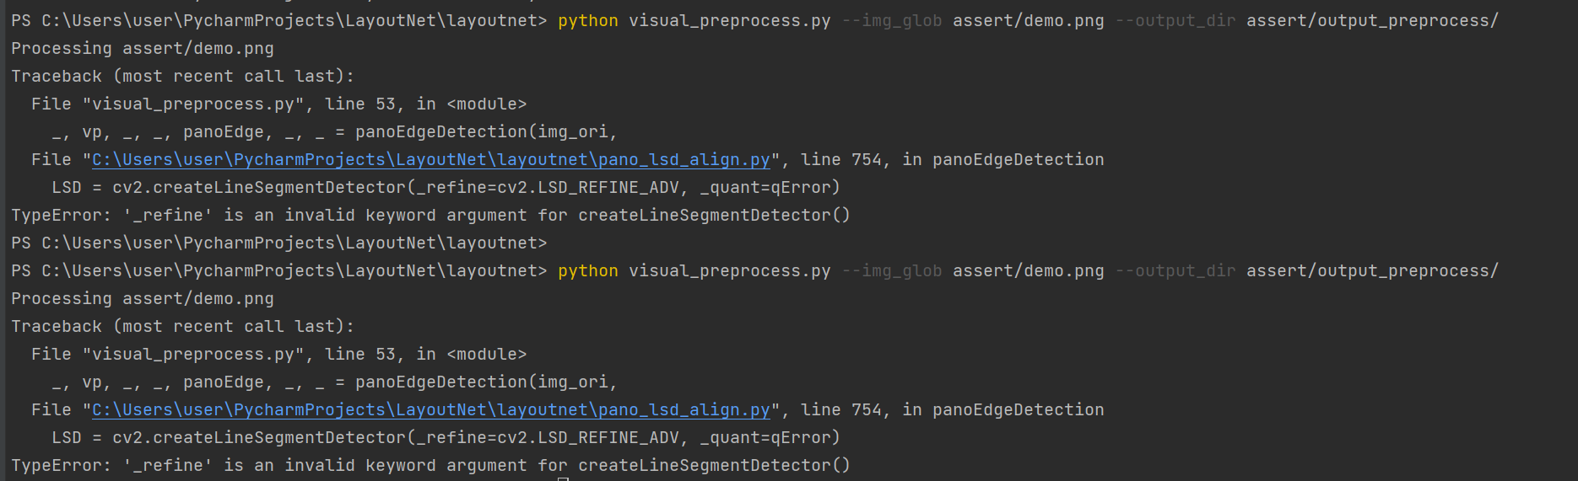
5. 정리 및 추후 계획
- 추후 계획
전체적으로 특정 네트워크나 기술을 통해 어떤 결과가 나오는지는 이해했으나(네트워크 각 구조의 기능은 파악했으나), 구체적인 작동원리를 이해하는데 시간이 오래 걸리고 있다.
『추가로 이해가 필요한 것들』
RoomNet, LayoutNet : An Encoder-Decoder Based Convolution Neural Network (CNN)의 이해
RoomNet의 Architecture : MRED Architecture, iterative/recurrent Architecture
LayoutNet : bottleneck feature
HoHoNet : 역 이산 코사인 변환(IDCT), Semantic segmentation
LayoutNet 실행 시 다음과 같은 오류 발생, → 해결해야 함.

Slide 15
5. 정리 및 추후 계획
- 추후 계획
계획
10.13(수) 까지 위의 이론 공부 + 코드 분석
그 후 논문 작성시작
논문 계획
서론 : 필요성, 주제(목표) 제시, 전체적인 내용 요약
본론 : 알고리즘 제시 – RoomNet, LayoutNet, HorizonNet, HoHoNet의 각 네트워크에 대한 설명과 개선된 점(차이점)
결론 : 연구 내용 요약 및 향후 연구 계획 제시

Slide 16
THANKS
AI 융합학부 길다영
중간 진행 상황 21.10. 08

